Slide 1
CONGRES DEPARTEMENTAL 2024
Maison des sports
13 rue Jean Moulin
54510 TOMBLAINE

Slide 2
APPROBATION DU COMPTE-RENDU DU 61ème CONGRES

Slide 3
RAPPORT MORAL ET SPORTIF
By Elisabeth ROCHATTE

Slide 4
DÉCOMPOSITION PAR SECTEUR
TOTAL = 2 532 licenciés.
Secteur de BRIEY : 9 clubs
Licenciés 2024 / 2023 = 463 / 449 donc + 14
Secteur de LONGWY : 9 clubs – 2
Licenciés 2024 / 2023 = 377 / 375 donc + 2
Secteur de NANCY : 30 clubs
Licenciés 2024 / 2023 = 1 692 / 1 538 donc + 154.

Slide 5
Alérion Féminin 2024

Slide 7
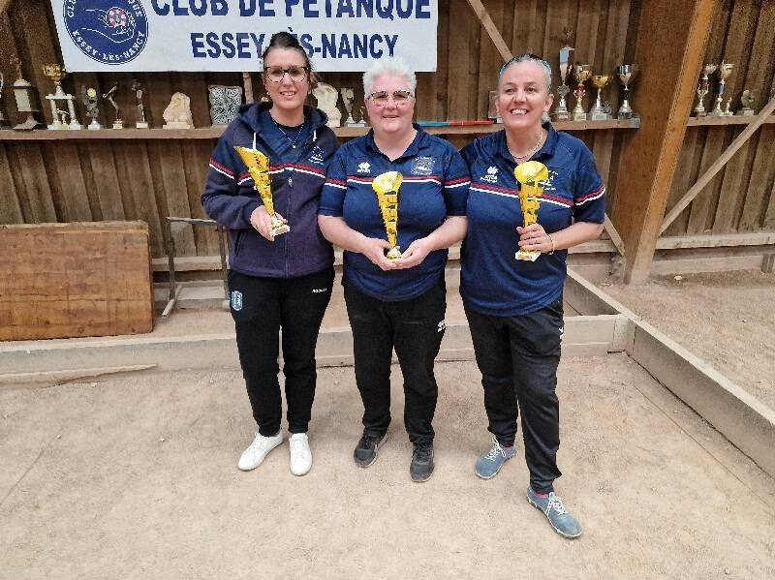

Slide 17
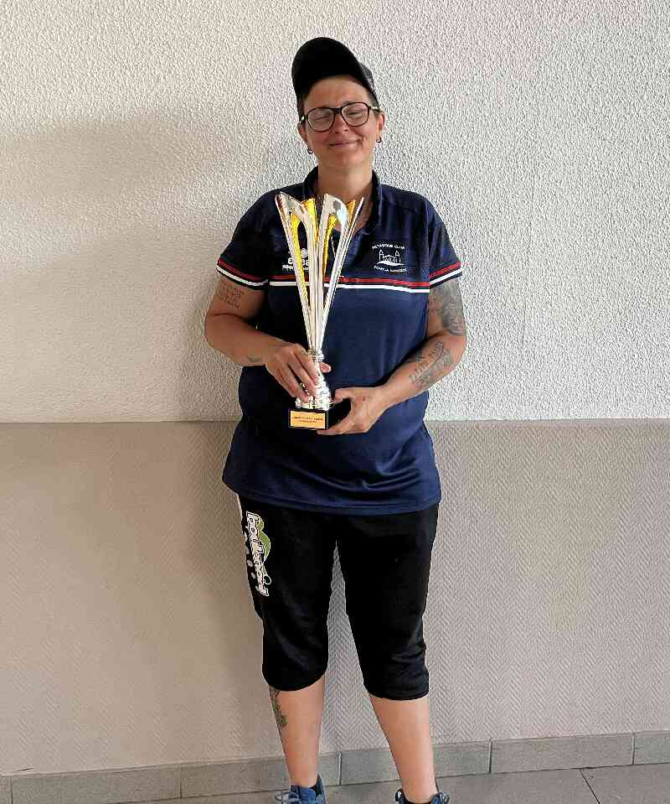

Slide 23
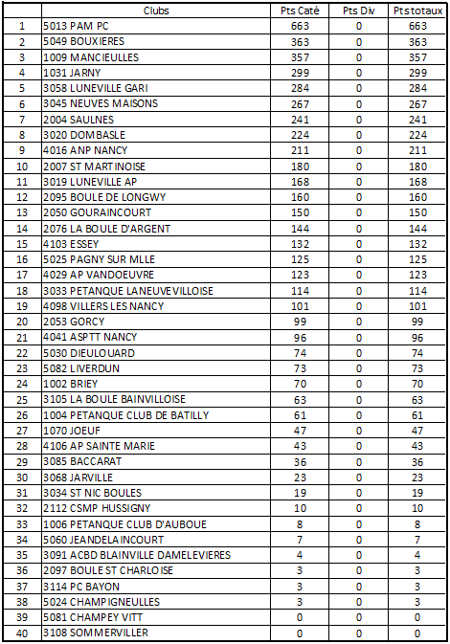
Classement des clubs par points de catégorisation

Slide 24
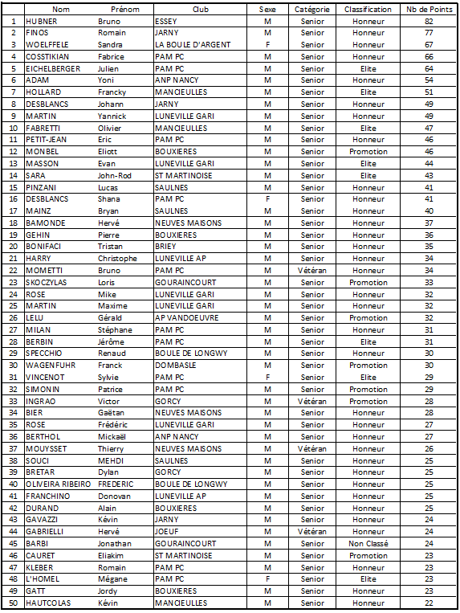
Classement des 50 premiers joueurs par points de catégorisation

Slide 25
Classement des 50 premiers joueurs par points de catégorisation

Slide 27
RAPPORT COMMISSION CTS
By Antonio Colardo

Slide 28
TIR DE PRECISION
SECTEUR BRIEY
Dimanche 9 février 2025 à St Charles
SECTEUR LONGWY
Samedi 25 janvier 2025 à Mancieulles
SECTEUR NANCY
Samedi 1 et Dimanche 2 février 2025 à PONT A MOUSSON
FINALE
Samedi 15 et Dimanche 16 février 2025 à PONT A MOUSSON

Slide 29
CDC FEMININ 1ère DIVISION

Slide 30
CDC FEMININ 2ème DIVISION

Slide 31
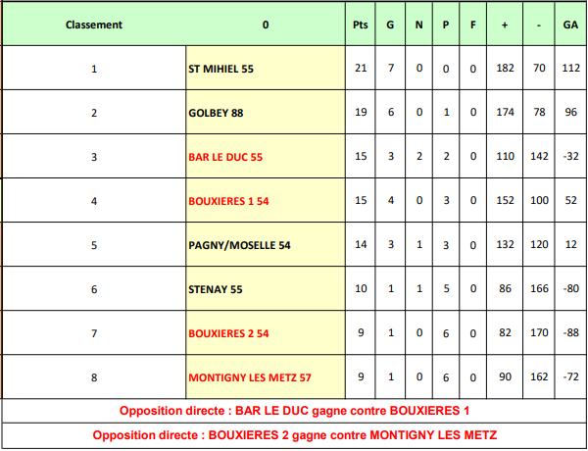
CRC FEMININ

Slide 33
CDC PROVENCAL 1ère DIVISION

Slide 34
CDC PROVENCAL GROUPE A

Slide 35
CDC PROVENCAL GROUPE B

Slide 36
CRC PROVENCAL 1ère DIVISION

Slide 37
CRC PROVENCAL 2ème DIVISION Groupe A

Slide 38
CRC PROVENCAL 2ème DIVISION Groupe B

Slide 39
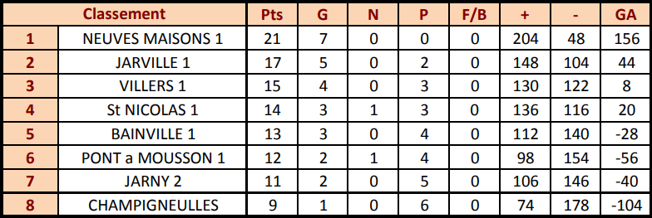
CDC VETERAN 1ère DIVISION

Slide 40
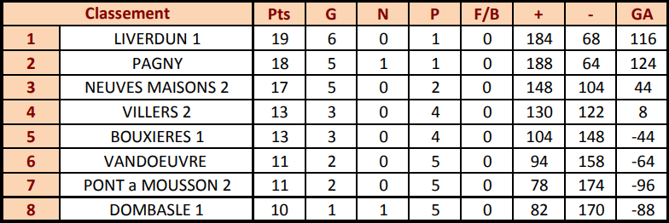
CDC VETERAN 2ème DIVISION

Slide 41
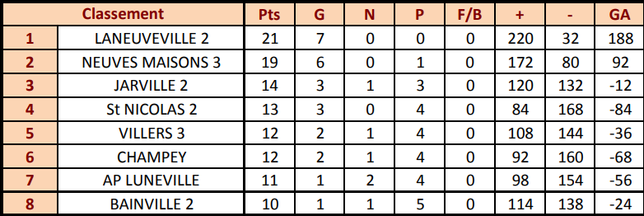
CDC VETERAN 3ème DIVISION

Slide 42
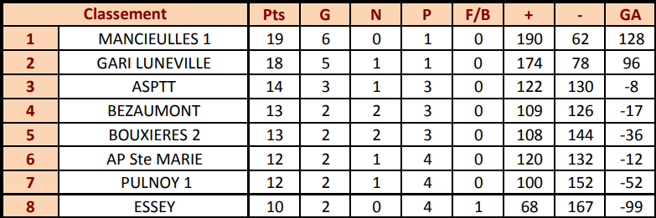
CDC VETERAN 4ème DIVISION

Slide 43
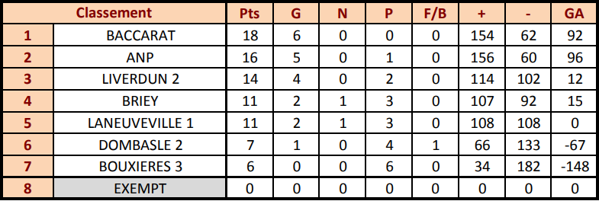
CDC VETERAN 5ème DIVISION

Slide 44
CDC VETERAN GROUPE A

Slide 45
CDC VETERAN GROUPE B

Slide 46
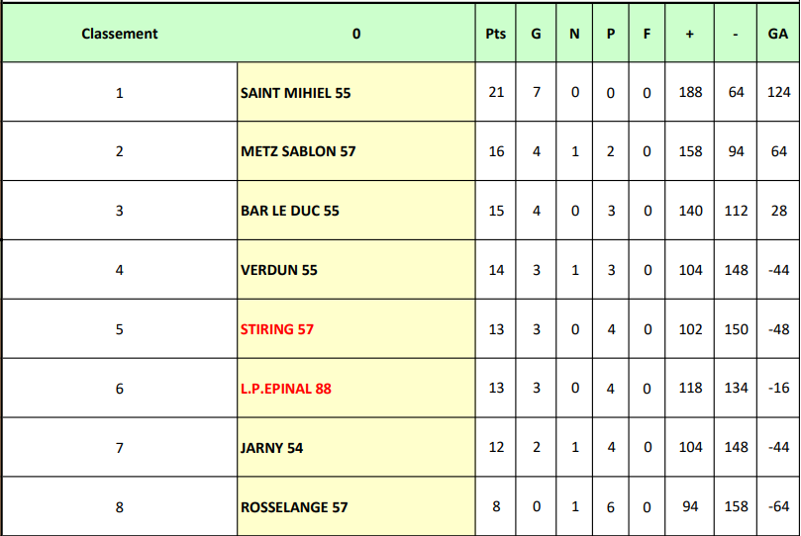
CRC VETERAN

Slide 47
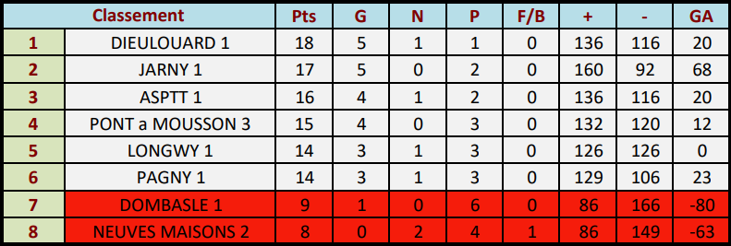
CDC OPEN 1ère DIVISION – GOUPE A

Slide 48
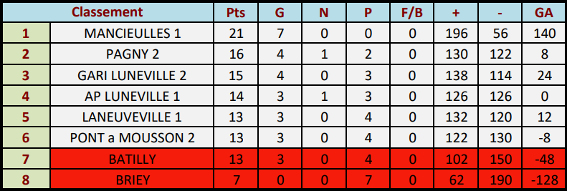
CDC OPEN 1ère DIVISION – GOUPE B

Slide 49
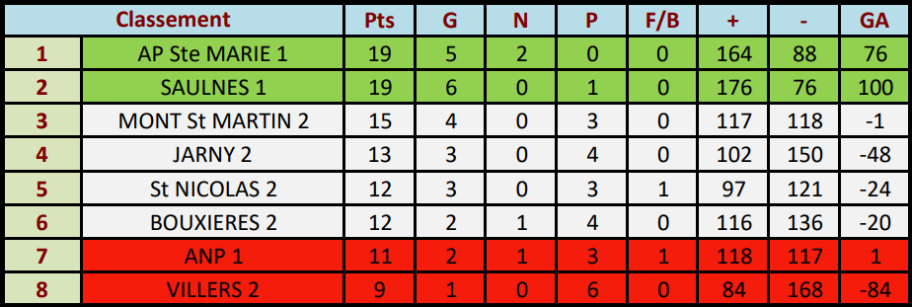
CDC OPEN 2ème DIVISION – GOUPE A

Slide 50
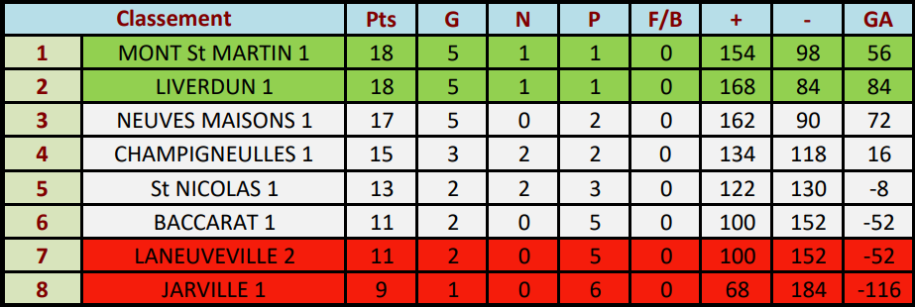
CDC OPEN 2ème DIVISION – GOUPE B

Slide 51
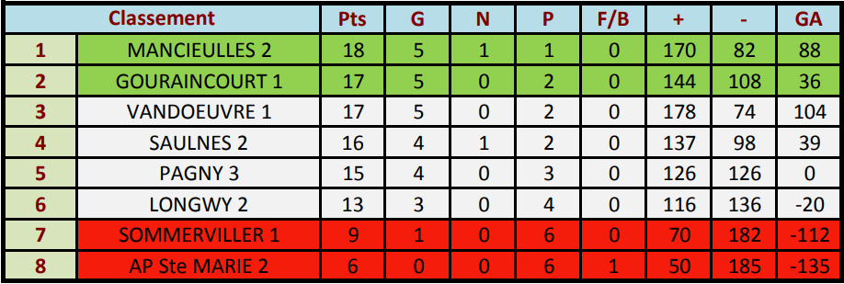
CDC OPEN 3ème DIVISION – GOUPE A

Slide 52
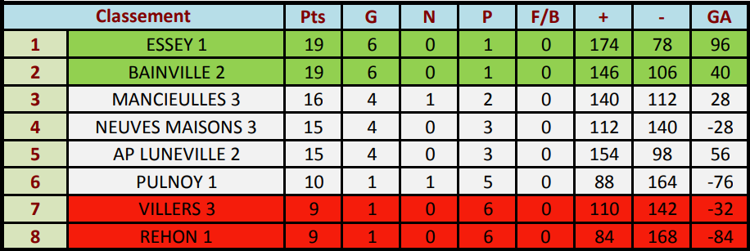
CDC OPEN 3ème DIVISION – GOUPE B

Slide 53
CDC OPEN 4ème DIVISION – GOUPE A

Slide 54
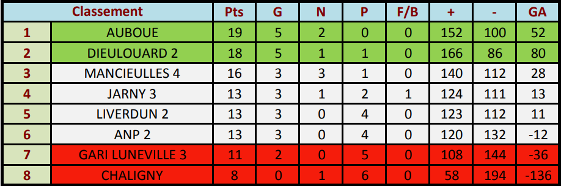
CDC OPEN 4ème DIVISION – GOUPE B

Slide 55
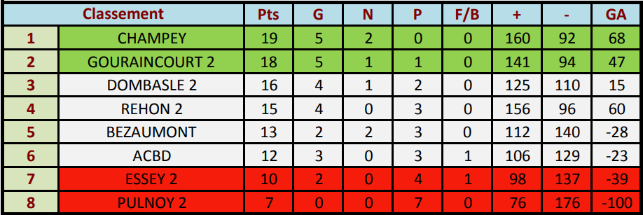
CDC OPEN 5ème DIVISION

Slide 56
CDC OPEN 6ème DIVISION – GROUPE A

Slide 57
CDC OPEN 6ème DIVISION – GROUPE B

Slide 58
CDC OPEN 6ème DIVISION – GROUPE C

Slide 59
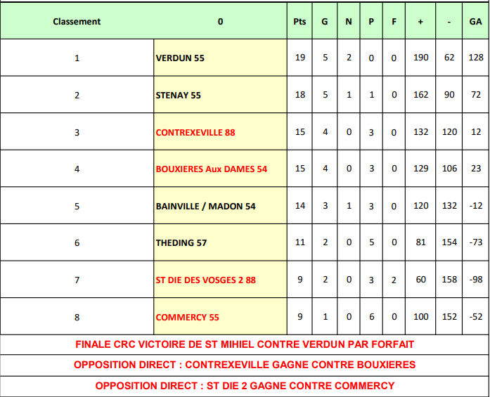
CRC OPEN Groupe 1 – A

Slide 60
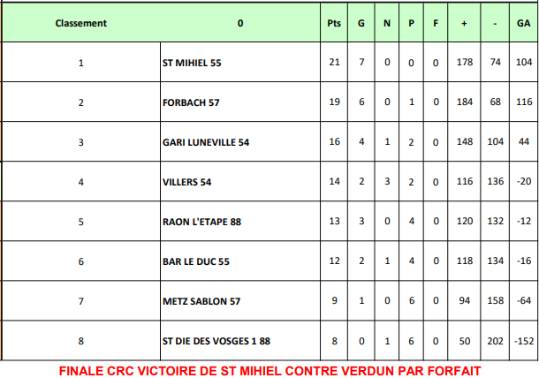
CRC OPEN Groupe 1 – B

Slide 62
COUPE DE FRANCE PETANQUE 2024 / 2025

Slide 63
COUPE DE FRANCE PROVENCAL 2024 / 2025

Slide 64
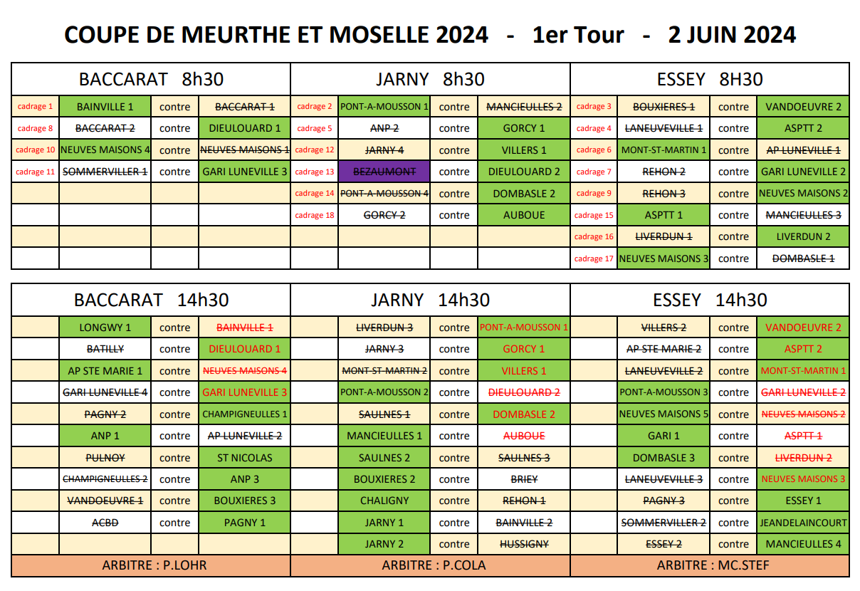
COUPE DE Meurthe & Moselle 2024

Slide 65
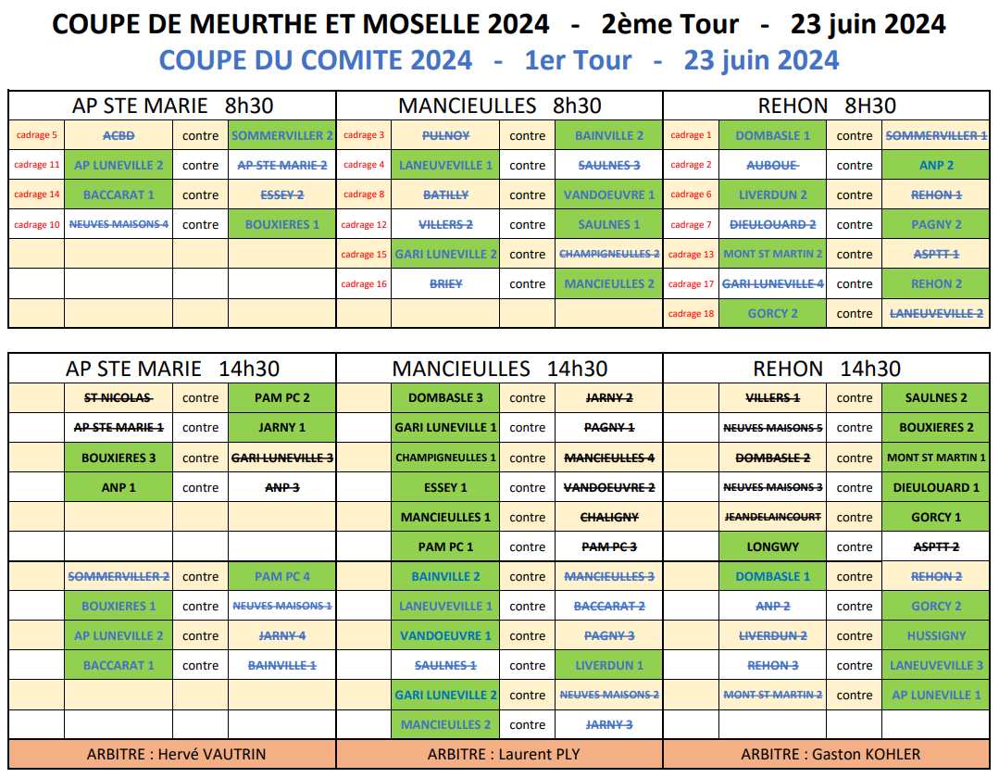
COUPE DE Meurthe & Moselle 2024

Slide 66
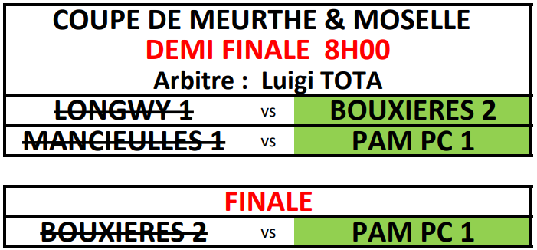
COUPE DE Meurthe & Moselle 2022

Slide 67
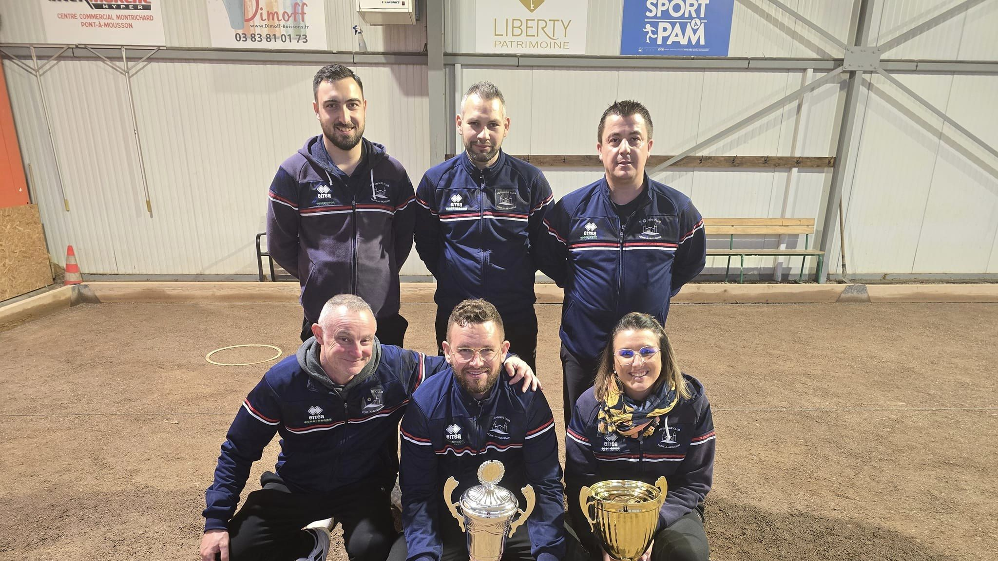
VAINQUEUR COUPE DE Meurthe & Moselle 2024

Slide 68
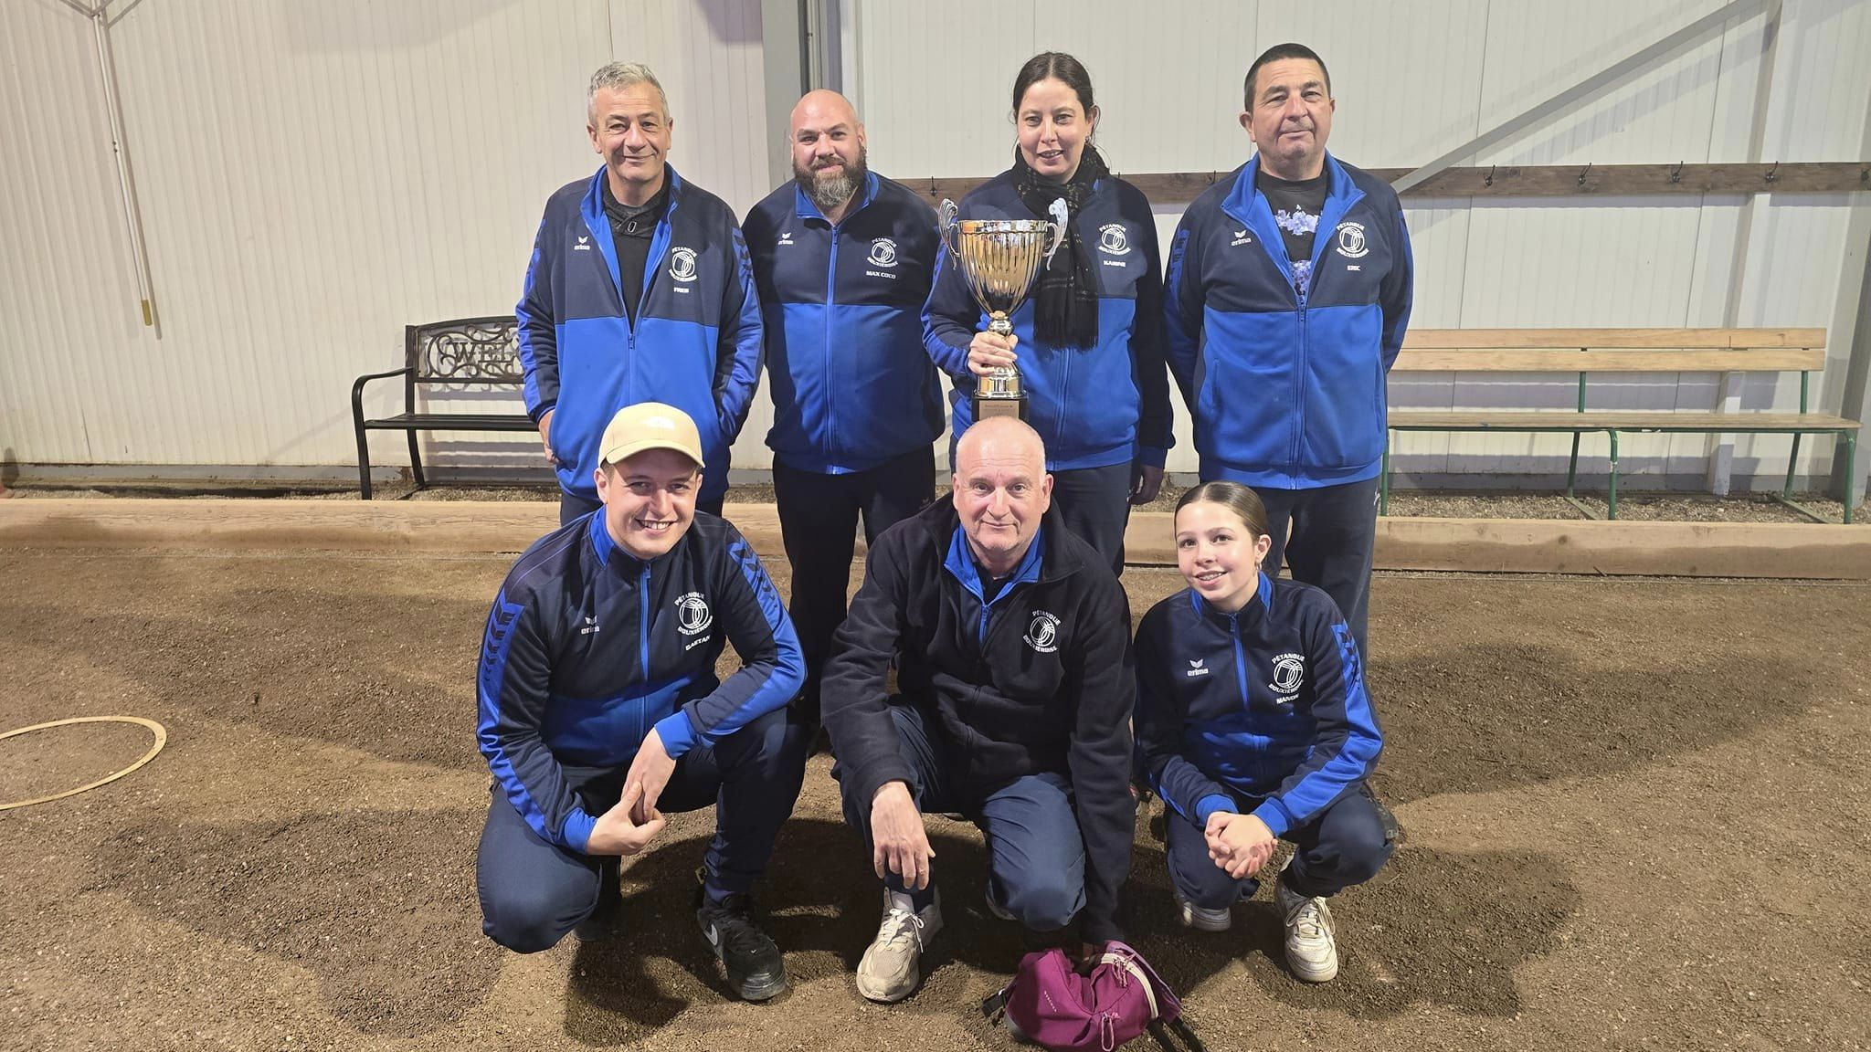
FINALISTE COUPE DE Meurthe & Moselle 2024

Slide 69
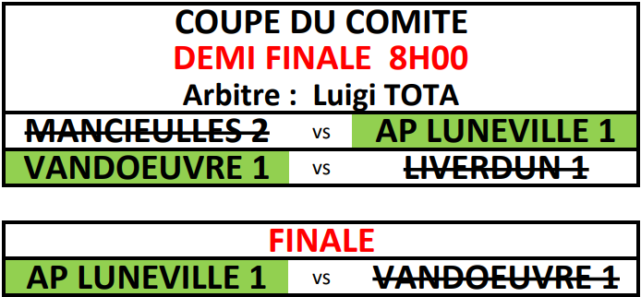
COUPE DU COMITE 2024

Slide 70
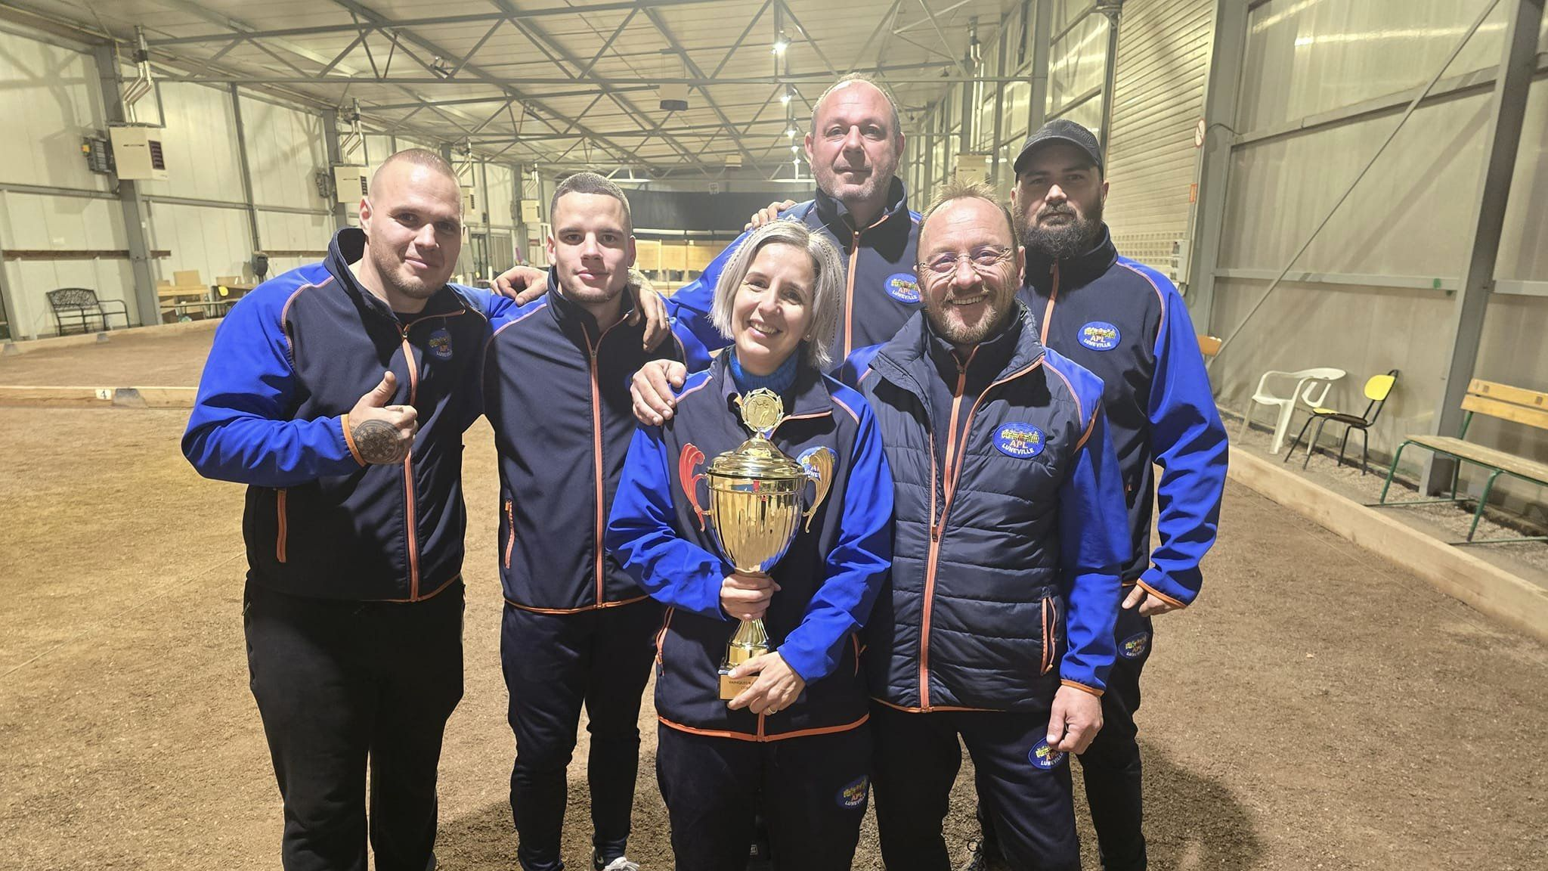
VAINQUEUR COUPE DU COMITE 2024

Slide 71
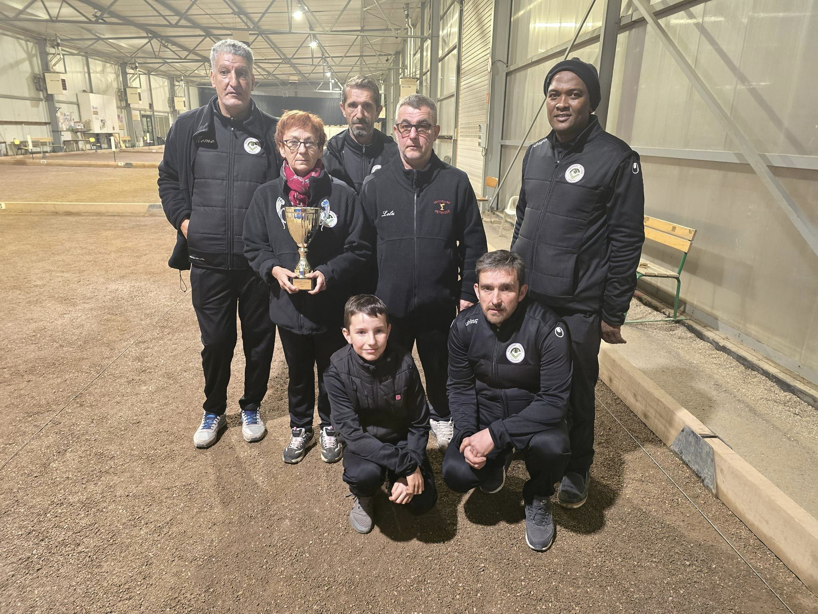
FINALISTE COUPE DU COMITE 2024

Slide 72
RAPPORT COMMISSION DES JEUNES
By Michel Klein

Slide 73
RAPPORT COMMISSION DES VETERANS
By Marie-Claude STEF

Slide 74
RAPPORT COMMISSION DE DISCIPLINE
By Marie-Claude STEF

Slide 75
RAPPORT COMMISSION D’ARBITRAGE
By Antonio Colardo

Slide 76
RAPPORT COMMISSION TABLE DE MARQUE
By Cédric Legay

Slide 77
ELECTION DES MEMBRES DU COMITE

Slide 78
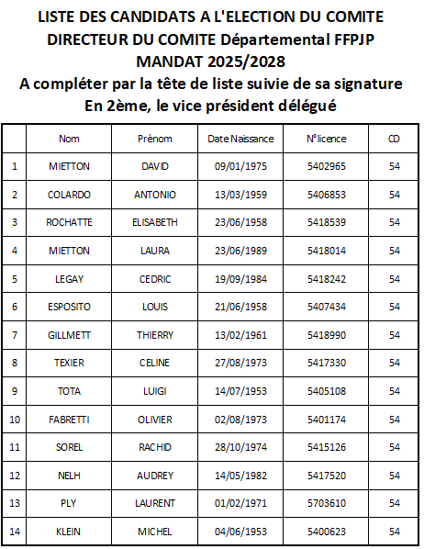
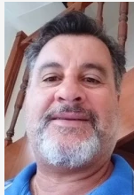
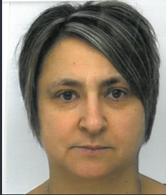
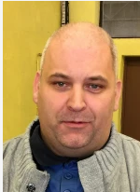
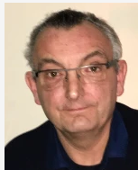
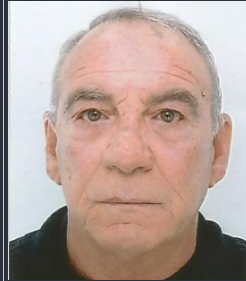
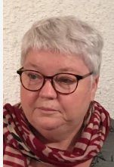
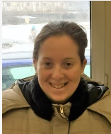
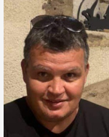
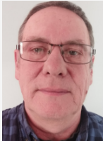
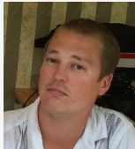
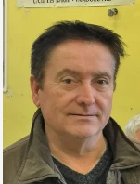
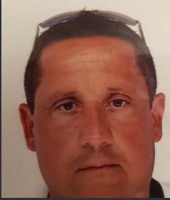

Slide 79
VOTES

Slide 80
PAUSE

Slide 81
RAPPORT FINANCIER
By Cédric Legay

Slide 82
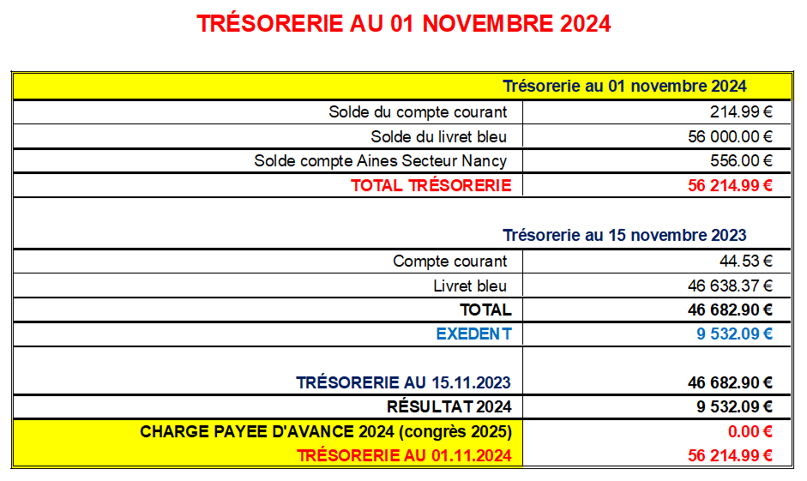

Slide 83
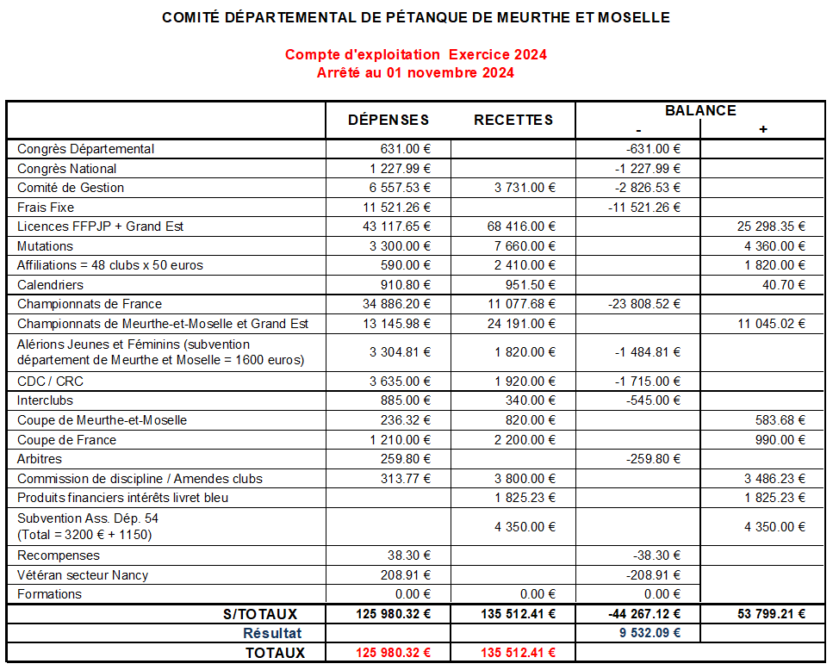

Slide 84
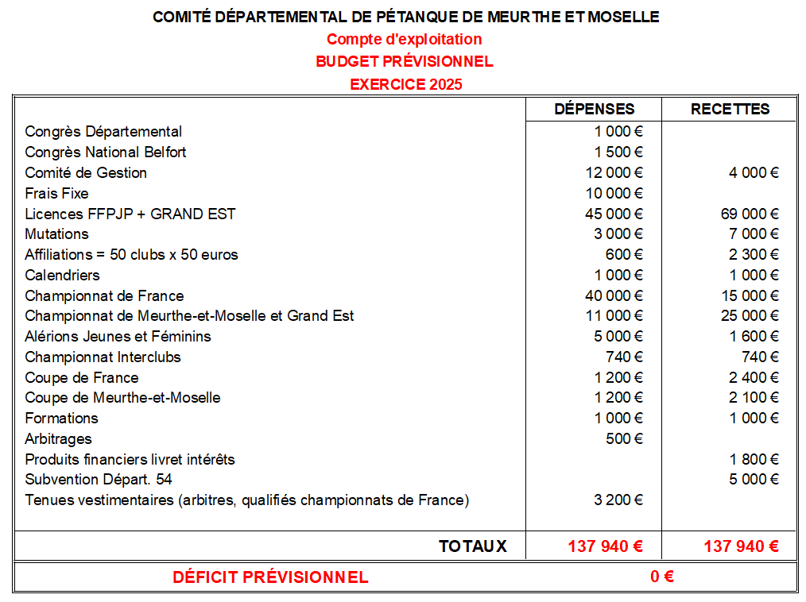

Slide 85
RESULTATS DES VOTES

Slide 86
REMISES DES MEDAILLES

Slide 88
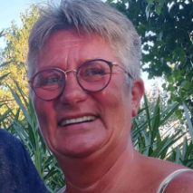
GRUSSENMEYER CORINNE

Slide 89
MARCHAL FRANCOIS

Slide 90
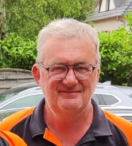
LENOIR FRANCIS

Slide 91
MARIN JACQUES

Slide 92
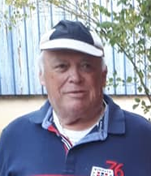

Slide 93
CLOTURE DU 62ème CONGRES
Merci à tous de nous avoir écouté et de nous faire confiance.
Passez de BONNES FETES de fin d’année

